Slide 1
各社コンビニのおにぎりの紹介アプリ
コンビニでは数多くのおにぎりが商品として扱われており、各社のおにぎりの情報を一つのアプリで簡単に確認できる(新商品の確認なども)
アレルギー情報や値段の確認がお店に行かずに確認できる。
種類別、指定したアレルギー食品が含まれるものを除いたりと表示が可能
・ペルソナ
日頃、コンビニを利用する人
・ユーザーに提供する価値
新しい味への出会い
商品の詳細の確認(値段・カロリー・アレルギー情報など)
・しくみ
GAS.javascript
・収益もしくは運用側の価値
プロモーションによる収入

Slide 2
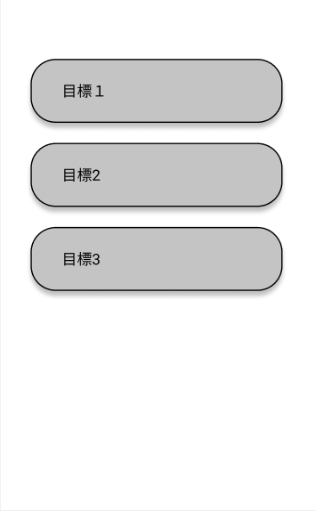
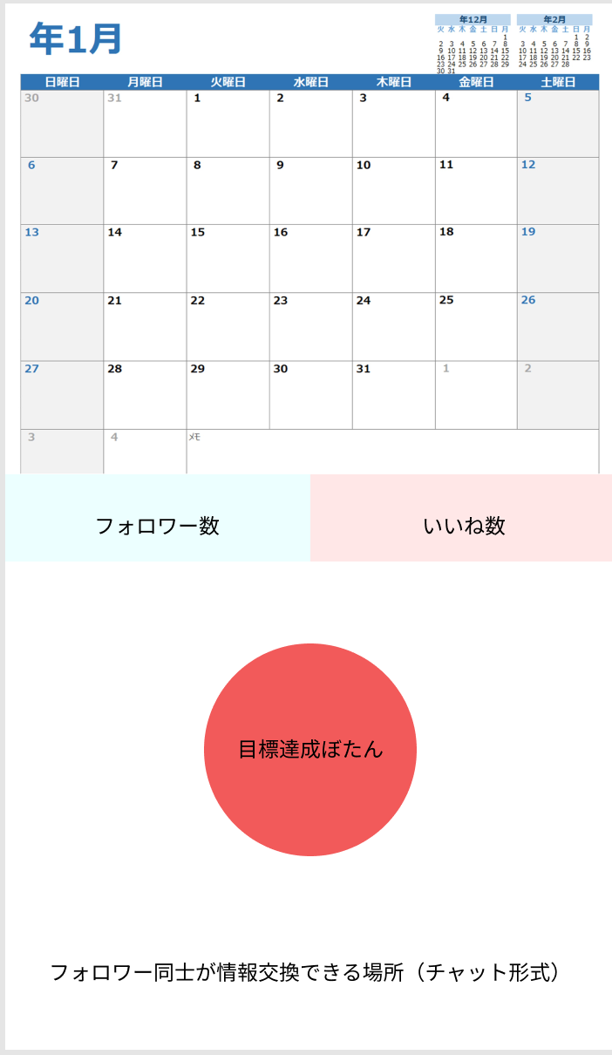
自分がいいねした目標を確認できる画面
一つの目標をみんなで取り組むアプリ
各ユーザーが目標を共有することができ、
他のユーザーと共に目標を一緒に達成していく
共有された目標から気に入ったものを「いいね」できる
・ペルソナ
目標を持っている人
そしてそれを達成したい人
何かに取り組みたいけど一人じゃ心細い人
・ユーザーに提供する価値
一つの目標をみんなで取り組むことでのモチベーションの維持
目標達成による達成感の実感 (うれしい)
新しい目標の発見
・開発環境
monaca
HTML.CSS.javascript
・収益もしくは運用側の価値
プロモーションによる収入

